Slide 1
Linux小组任务
井卓 李铠桐
视频

Slide 2
题目概述
设计实现两个程序mysignal、mycontrl
mycontrl给mysignal发送SIGINT信号
控制mysignal是否在屏幕打印“hello”字符串。
要求运行mysignal，通过选项A和B控制是否打印“hello”

Slide 3
设计思路
此程序的功能相当于一个触发器：
1.通过mycontrl.c程序接收信息
2.通过mysignal.c的进程号发送向它SIGINT信号。
3.在mysignal.c中，将SIGINT关键字与将被触发函数绑定在一起
4.触发函数改变一个全局变量status的值，从而实现控制屏幕打印文字。

Slide 4
mycontrl.c
1

Slide 5
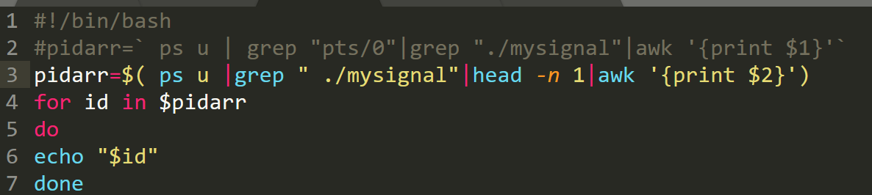
mycontrl.c bash找到进程号
在本程序中，我们通过匹配找到mysignal.c的进程号，并将此查找过程用getSignalPid.sh进行封装。以下为getSignalPid.sh的
代码。将bash程序嵌入c程序中。

Slide 6
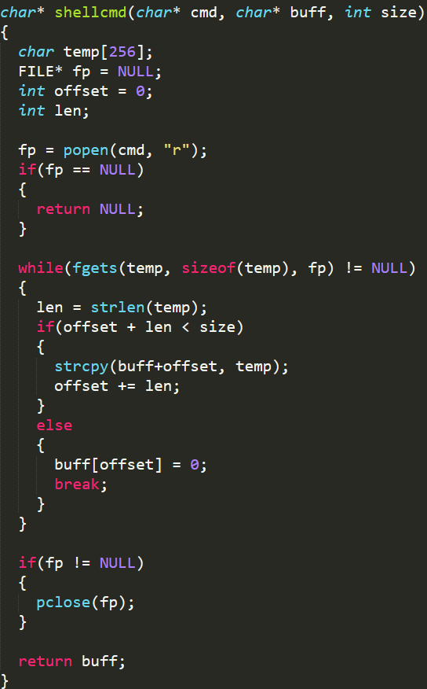
mycontrl.c 转化进程号格式
将bash程序中获取的进程号，转化为c程序中可用文字
在此主要通过c程序底层的文件I/O流（写入与读出）来进行转化

Slide 7
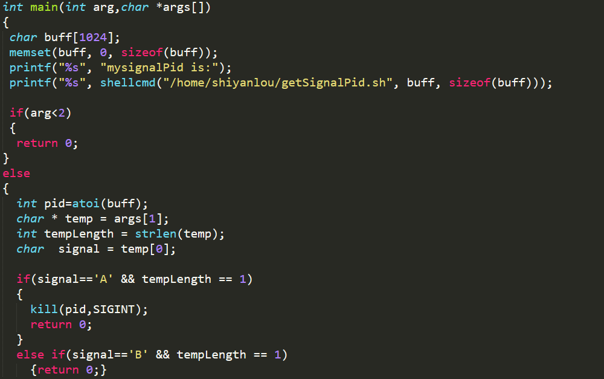
mycontrl.c 通过进程号发送信号
此处通过kill()函数来实现进程间的信号发送。关于kill()：
①kill(Pid,SIGINT)：向进程号为Pid的进程发送信号
②kill(Pid)：就是直接杀死进程号为Pid的进程

Slide 8
mysignal.c
2

Slide 9
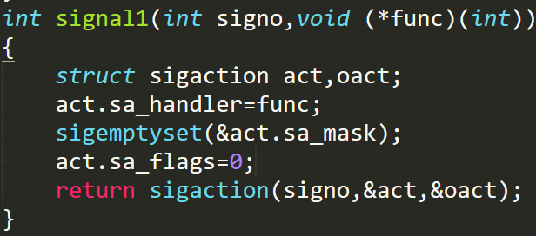
mysignal.c 关键词与函数绑定
此处体现了触发器功能，通过一个函数将关键词与触发函数绑定。

Slide 10
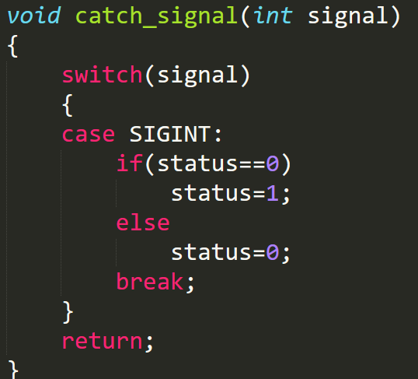
mysignal.c 改变状态（status）的函数
SIGNIT关键字绑定的函数
通过改变全局变量status的状态来对输出进行控制。这里status只有两种状态（0或1），每次来一个SIGINT翻转一次。因此在视频中我们发送了三次信号。

Slide 11
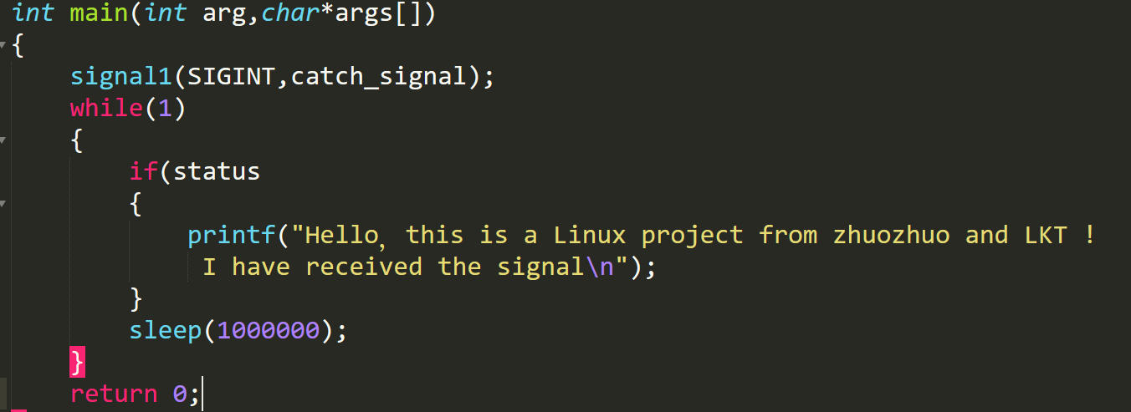
mysignal.c 输出结果
status发生翻转后，其状态的改变控制着语句是否输出。

Slide 12
makefile
3

Slide 13
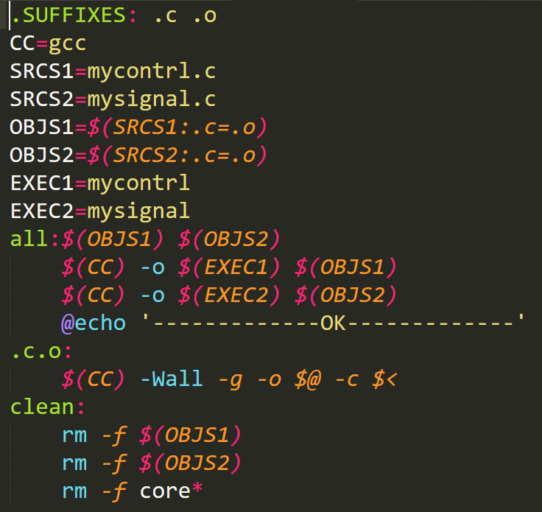
makefile 用来一次性编译所有文件

Slide 14
Linux
1
ps 指令
显示进程信息的指令
2
grep
用正则匹配来找到相应字段信息
3
awk
文本分析工具，这里用来显示进程号
4
SIGNIT
输入中断信号（相当于ctrl+c）

Slide 15
C库和函数
1
<signal.h> <sys/types.h> kill()
这两个头文件用于处理程序执行期间报告的不同信号，比如这里的SIGINT。kill()的作用是杀死进程或者进程间通信，此处用来通信。
2
<string.h>
字符串处理 头文件。
3
<unistd.h> <sys/types.h>
文件写入写出流头文件。

Slide 16
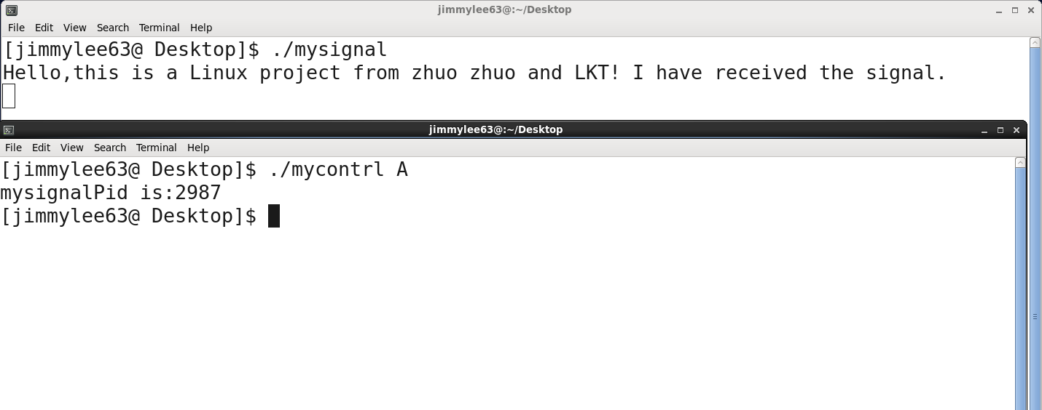
运行结果

